Slide 1
PEYGAMBERİMİZİN SABRI

Slide 2
Neler öğreneceğiz?
1. Peygamberimizin ahlaki vasıflarını örnekleriyle.
2. Peygamberimizin ahlaki vasıflarını kendimize nasıl model alacağımızı.

Slide 3
Sabır nedir? İnsanlara ne kazandırır?

Slide 4
Sabır:
Dünya imtihanları karşısında ruhsal dengeyi bozmadan dünya ve ahiret yararını düşünerek Allah’a sığınıp güvenerek bela ve afetlere direnç göstermektir.

Slide 5
Sabır, haksızlık ve zorluklara boyun eğmek değildir.
Sabır, kararlı olmaktır.
Sabır, ibadetleri yerine getirme hususunda devamlılıktır.
Sabır, mücadele etmektir.

Slide 6
Peygamber Efendimiz’in (s.a.v.) hayatından sabır örnekleri hatırlıyor musunuz?

Slide 7
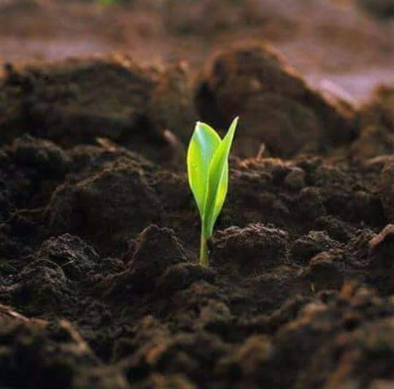
Annesizlik ve babasızlığa sabretmişti.
Eşi Hz. Hatice’yi kaybetmişti.
Doğup büyüdüğü şehri terk etmek zorunda kalmıştı.
Hz. Fatıma (r.a.) hariç bütün çocuklarının vefatına şahit olmuştur.

Slide 9
İslam’ı tebliğde alay ve hakaretlere karşı sabretmiştir.
Açlığa ve yokluğa mahkum edildiği boykot yıllarında sabretmiş ve Allah’tan yardım istemiştir.

Slide 10
Hz. Aişe Peygamber Efendimiz’e (s.a.v.) soruyor…
Uhud Savaşı’ndan daha fazla sıkıntıya düştüğünüz bir gününüz oldu mu?

Slide 11
…Akabe Günü karşılaştığım durum hepsinden zordu…
(Taif dönüşü Mekke’ye giriş)

Slide 12
Sizce Peygamber Efendimiz (s.a.v.) bu teklife ne cevap vermiş olabilir?
Cebrail (a.s.) «Eğer şu yalçın dağın Mekkeliler üzerine çökerek birbirine kavuşmasını istersen emret!»

Slide 13
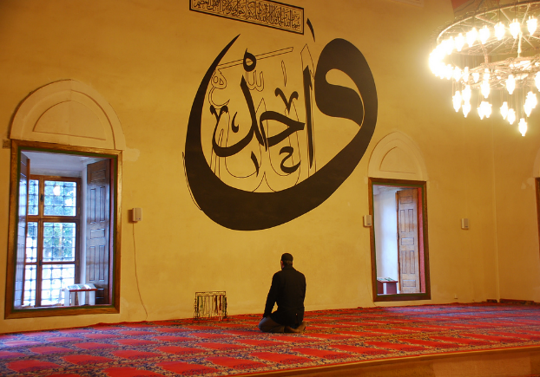
«Hayır! Ben, Allah’ın müşriklerin soyundan, hiçbir şeyi ortak koşmayıp yalnızca Allah’a kulluk edecek nesiller yaratmasını dilerim»

Slide 14
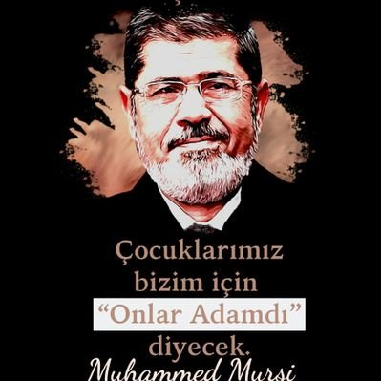
فَاصْبِرْ كَمَا صَبَرَ اُو۬لُوا الْعَزْمِ مِنَ الرُّسُلِ
Azim ve kararlılık sahibi Peygamberlerin sabrettikleri gibi sabret. (Ahkaf, 35)

Slide 15
https://www.youtube.com/watch?v=kzh0xR6cA08

Slide 16
Ölüm haberi aldığında Peygamberî duruş:

Slide 17
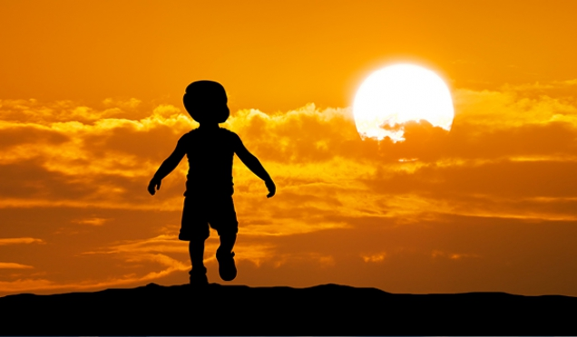
Peygamber Efendimiz’in (s.a.v.) oğlunun vefatı esnasındaki durumu ve gözyaşları:
(Siz de mi ağlıyorsunuz?)
«Kalp üzülür, göz yaşarır. Fakat Rabbimizi kızdıracak bir söz de söylemeyiz. Şüphesiz biz Allah’a aidiz ve ona döneceğiz. Ey İbrahim! Rabbim Allah’tır, dinim İslam’dır, babam da Allah’ın Peygamberidir, de.»

Slide 18
Gerçek yiğitlik…

Slide 19
Peygamber Efendimiz’in hayat boyu sabrı, mücadelesi ve Allah’a olan güveni ve teslimiyeti bizler için çok önemli dersler barındırmaktadır.

Slide 20
Ey Rabbimiz! Bizlere de Peygamber Efendimiz’in (s.a.v.) sabrından nasip eyle...

Slide 21
22.09.2019
Tekirdağ/Çerkezköy

